Slide 1
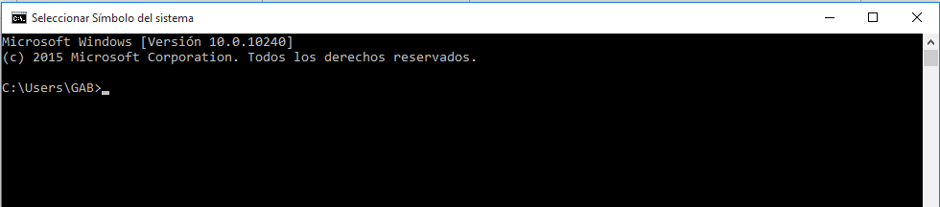
Instalar una librería en Python - Windows
1. Abrir CMD

Slide 2
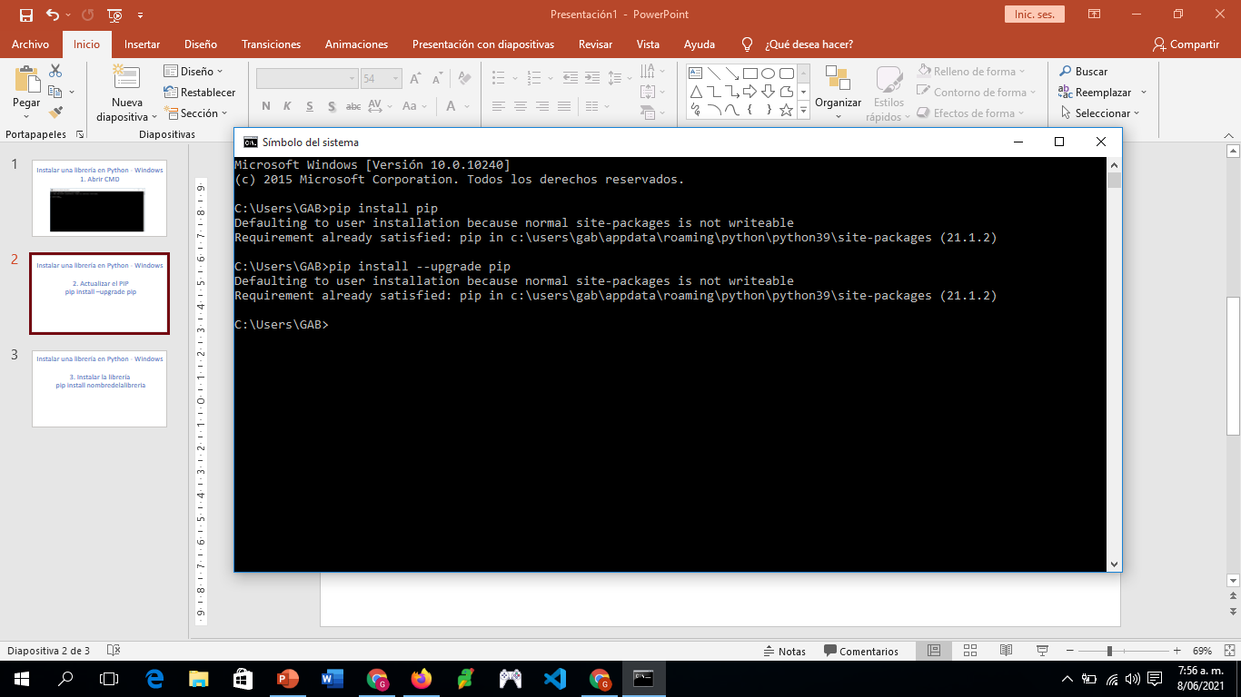
Instalar una librería en Python - Windows
2. Actualizar el PIP
pip install --upgrade pip

Slide 3
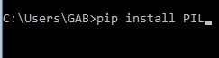
Instalar una librería en Python - Windows
3. Instalar la librería
pip install nombredelalibreria

